Slide 1
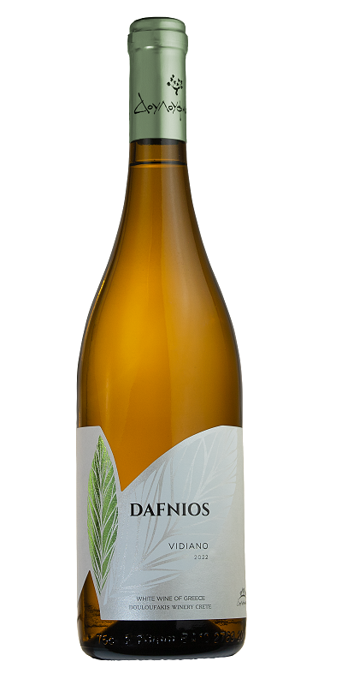
■PRICE CARD
ダフニオス・ ホワイト
ダフニオス・ ホワイト
クレタ島で少量生産される品種、ヴィディアーノで造られるワイン。
クレタ島で少量生産される品種、ヴィディアーノで造られるワイン。
原産国：ギリシャ/クレタ島／ダフネ
生産者：ドゥルファキス・ワイナリー
品種 ：ヴィディアーノ
味わい：白・辛口・ミディアムボディ
原産国：ギリシャ/クレタ島／ダフネ
生産者：ドゥルファキス・ワイナリー
品種 ：ヴィディアーノ
味わい：白・辛口・ミディアムボディ
希望小売価格
3,520
円 (税込)
価格
ダフニオス・ホワイト
ダフニオス・ホワイト
クレタ島で少量生産される品種、ヴィディアーノで造られるワイン。
クレタ島で少量生産される品種、ヴィディアーノで造られるワイン。
原産国 ：ギリシャ/クレタ島／ダフネ
生産者 ：ドゥルファキス・ワイナリー
品種 ：ヴィディアーノ
味わい ：白・辛口・ミディアムボディ
原産国 ：ギリシャ/クレタ島／ダフネ
生産者 ：ドゥルファキス・ワイナリー
品種 ：ヴィディアーノ
味わい ：白・辛口・ミディアムボディ
希望
小売
\3,200 (税込 \3,520)
価格
ダフニオス・ホワイト
ダフニオス・ホワイト
クレタ島で少量生産される品種、ヴィディアーノで造られるワイン。
クレタ島で少量生産される品種、ヴィディアーノで造られるワイン。
ヴィディアーノはクレタ島で少量生産される品種。近年ではそのポテンシャルが見直され、徐々に栽培が広がっています。白桃のような甘い香りと、ドライでありながらもやさしい口当たりが印象に残る白ワインです。
ヴィディアーノはクレタ島で少量生産される品種。近年ではそのポテンシャルが見直され、徐々に栽培が広がっています。白桃のような甘い香りと、ドライでありながらもやさしい口当たりが印象に残る白ワインです。
原産国 ：ギリシャ/クレタ島／ダフネ
生産者 ：ドゥルファキス・ワイナリー
品種 ：ヴィディアーノ
味わい ：白・辛口・ミディアムボディ
原産国 ：ギリシャ/クレタ島／ダフネ
生産者 ：ドゥルファキス・ワイナリー
品種 ：ヴィディアーノ
味わい ：白・辛口・ミディアムボディ
希望
小売
\3,200 (税込 \3,520)
価格

